Slide 1
미디영전공 영상트랙
포트폴리오BOOK 가이드
본 가이드에 준하여 개인이 자신의 포트폴리오 BOOK을 자유롭게 제작
샘플 참조
  허성용 PD/연출 - 영상 포트폴리오 by 허성용 - 노트폴리오 (notefolio.net)

Slide 2

표지
옆 샘플 참조, 자유롭게

Slide 3
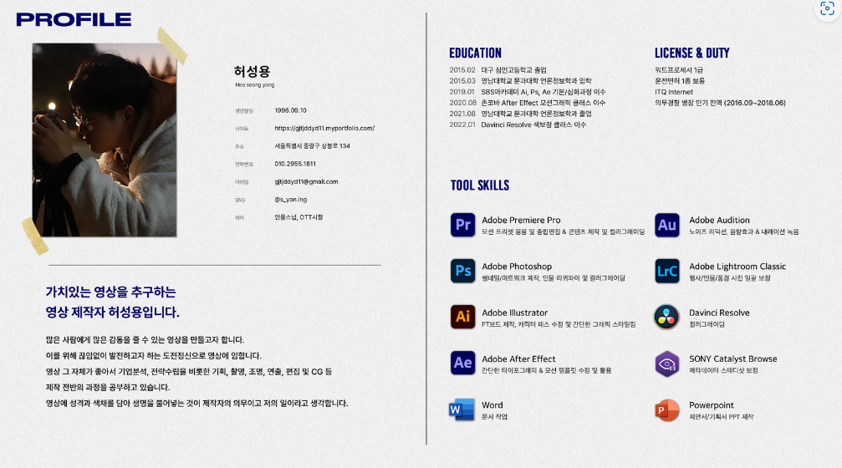
프로필
이름
사진
생년월일
거주지
전화번호
이메일
자신 소개 글
학력 (대학교)
교육프로그램 이수 이력
자격증
활용 SW도구
기타 등등

Slide 4
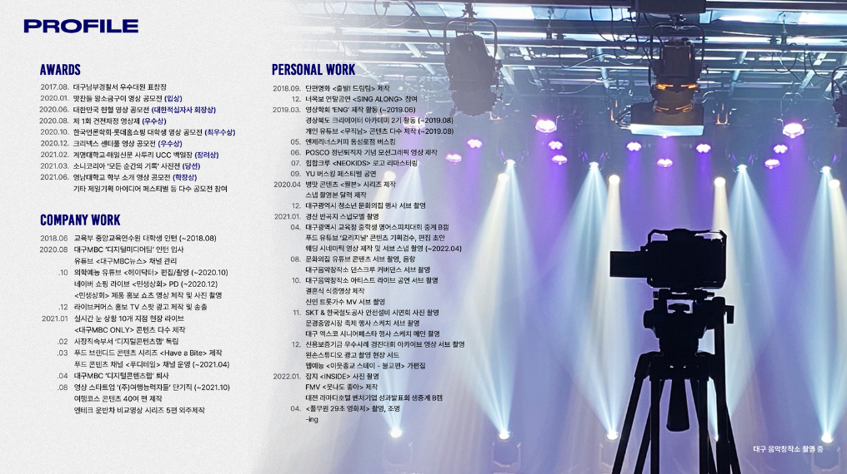
나의 작품
공모전 참여 or 수상 작품
영상 작품
모션그래픽 작품
그 외 작품
위와 같은 카테고리로 구분하여 작품 명, 제작 일시 등을 기록

Slide 5
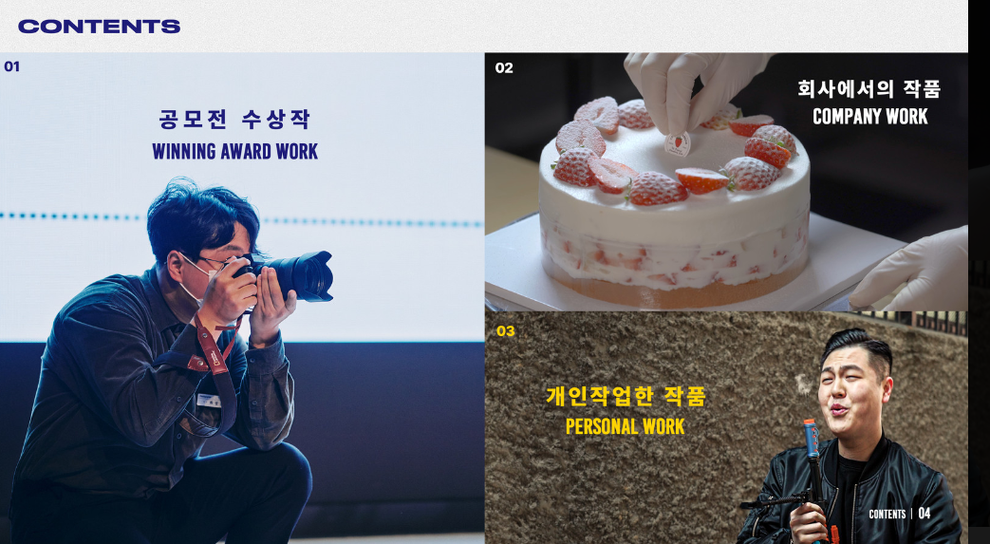
나의 작품 소개 전 카테고리 소개 표지
앞의 카테고리에 맞게 구성

Slide 6
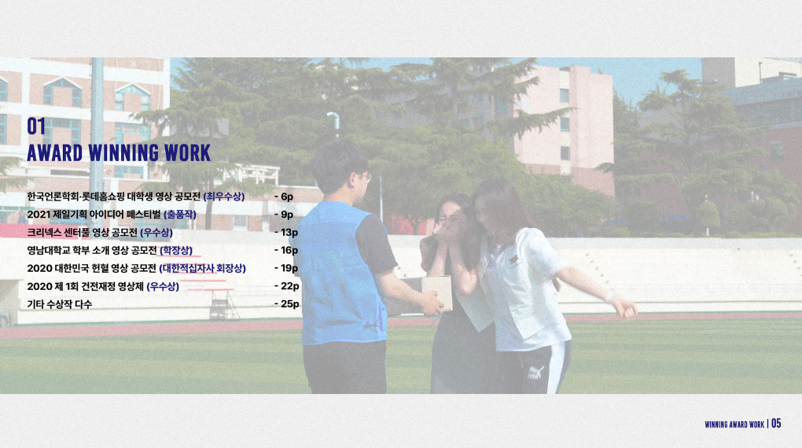
카테고리별 작품 목록

Slide 7
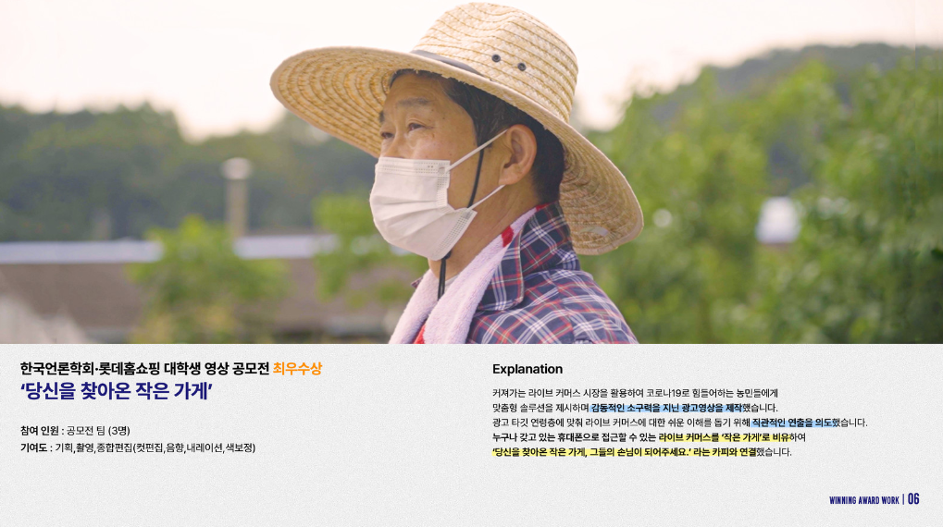
작품별 앞페이지
제목
참여 인원
자신의 역할
작품 기획 의도
작품 시놉시스

Slide 8

작품별 중간 페이지
작품의 내용을 잘 보여주는 화면들

Slide 9
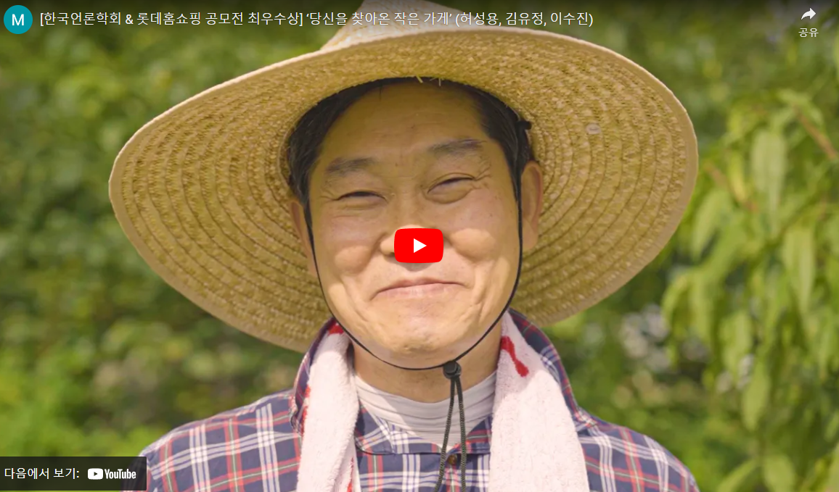
작품별 끝 페이지
작품을 볼 수 있는 Youtube URL

Slide 10

책 끝 페이지
옆 샘플 참조, 자유롭게

